Slide 1

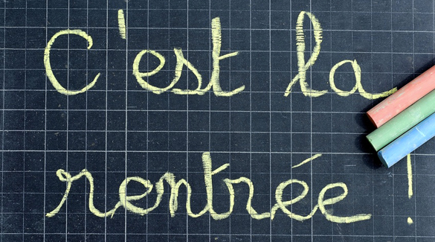
Quelle est la date aujourd’hui?
Aujourd’hui c’est mardi
19 septembre!
le mois = ?
la date = ?
le jour = ?
aujourd’hui = ?
Notes:
Pupils would have learnt the days of the week in Year 3. This will help remind them of the days of the week, keep working the numbers and help them remember some essential vocabulary e.g. day / month etc.
They don’t know the months yet formally, but they are about to learn them this term, so keeping the date routine like this each lesson this year will be very useful.
This slide can be adapted obviously to fit the day of the week / month.

Slide 2
C’est quel numéro?
6
1, 2, 3, 4, 5, __
15, 16, 17, 18, __
2, 4, 6, 8, __
3, 6, 9, 12, __
16, 16, 17, 17, 18, __
1, 2, 4, 8, __
19
10
15
18
16

Slide 3

[
]
x3
[
]
x3
et
Notes:
Say it in rhythm first before trying to sing!
Chorus of yellow submarine (once) with the pictures in the right order! It does fit!
Rouge vert Rouge vert jaune jaune jaune (jaune jaune jaune, jaune jaune jaune )
Rouge vert Rouge vert jaune jaune jaune (jaune jaune jaune, jaune jaune jaune )
Violet, bleu blanc
Rose, orange et marron

Slide 4

De quelle couleur est le numéro
30
19
24
13
25
23
14
17
26
31
16
22
15
28
20
18
29
21
27
Notes:
‘What colour is number …?’ Teachers say a number. Pupils should then say what colour that particular number is. Teachers point at the correct number and confirm the colour.

Slide 5


C’est quel numéro?
22
31
30
29
11
13
8
23
20
28
16
15
10
29

Slide 6
Mathématiques
1. dix-neuf plus deux =
vingt et un
2. quatorze plus trois =
dix-sept
3. dix-sept plus cinq =
vingt-deux
4. vingt -trois plus six =
vingt-neuf
5. dix-huit plus sept =
vingt-cinq
6. treize plus neuf =
vingt-deux
7. vingt plus dix =
trente
8. quinze plus douze =
vingt-sept
9. vingt-quatre plus sept =
trente et un
10. vingt et un plus huit =
vingt -neuf
Notes:
Maths for extension – sums appear in written form one by one. Answers then appear on next mouse click. This slide is all addition, and the next is all subtraction.

Slide 7
Mathématiques
1. douze moins sept =
cinq
2. treize moins un =
douze
3. dix-sept moins cinq =
douze
4. vingt-trois moins six =
dix-sept
5. dix-huit moins six =
onze
6. trente et un moins neuf =
vingt -deux
7. vingt-neuf moins dix =
dix-neuf
8. trente moins quinze =
quinze
9. vingt-quatre moins six =
dix-huit
10. vingt et un moins huit =
treize

Slide 8
Les mois
1 | 2 | 3 | 4
5 | 6 | 7 | 8
9 | 10 | 11 | 12
Notes:
Present months with sounds and gestures first.

Slide 9






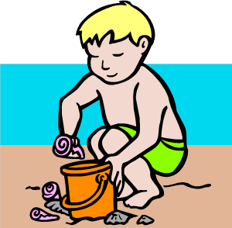





janvier
février
mars
avril
mai
juin
juillet
août
septembre
octobre
novembre
décembre

Slide 10
Mets les mois dans le bon ordre!
février
octobre
mars
avril
novembre
août
mai
décembre
juillet
juin
janvier
septembre

Slide 11
janvier
février
mars
avril
mai
juin
juillet
août
septembre
octobre
novembre
décembre

Slide 12
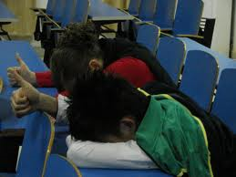

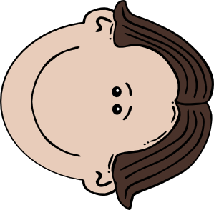
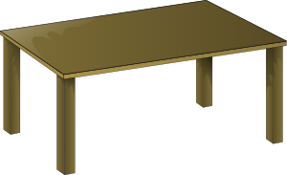
lundi – mardi – mercredi – jeudi – vendredi – samedi - dimanche
Tête sur la table pouce en l’air
Notes:
This is just to keep the days of the week fresh in memory.

